Slide 1
工作汇报
报告人：陈禹为
2024 年 9 月 23日

Slide 2
Content
Control shortcut
Segment Finetuning
Learnable
Baseline
Object
Decoder only
Whole Spatial
CFG
Baseline
Spatial tuning
Temporal tuning
Planning

Slide 3
Control Shortcut——Segment Finetuning
Learnable Variant w/o CFG
“instruction”
“instruction”
E1
M
D
E1
M
D
1
Noise
+
Img_cond
0
Noise
+
Img_cond
1
E2
“object”
Baseline
Object shortcut replacement

Slide 4
Control Shortcut——Segment Finetuning
Learnable Variant w/o CFG
“instruction”
“instruction”
E1
M
D
E1
M
D
0
Noise
+
Img_cond
0
Noise
+
Img_cond
1
1
E2
E2
“object”
“object”
Decoder only tuning
Whole Spatial tuning

Slide 5
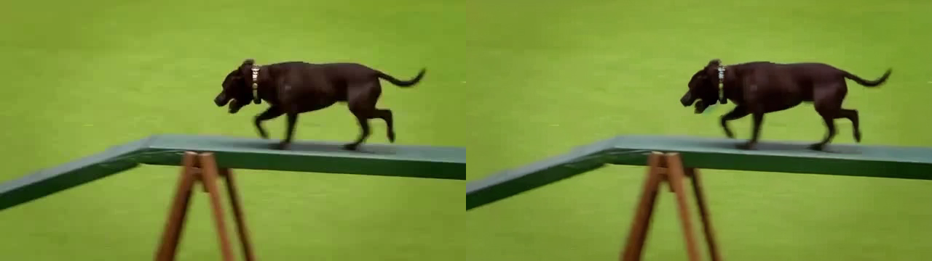
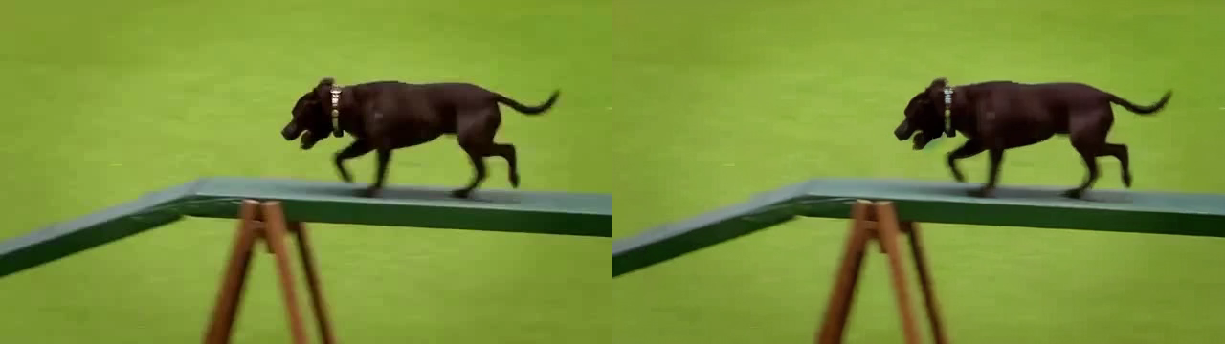
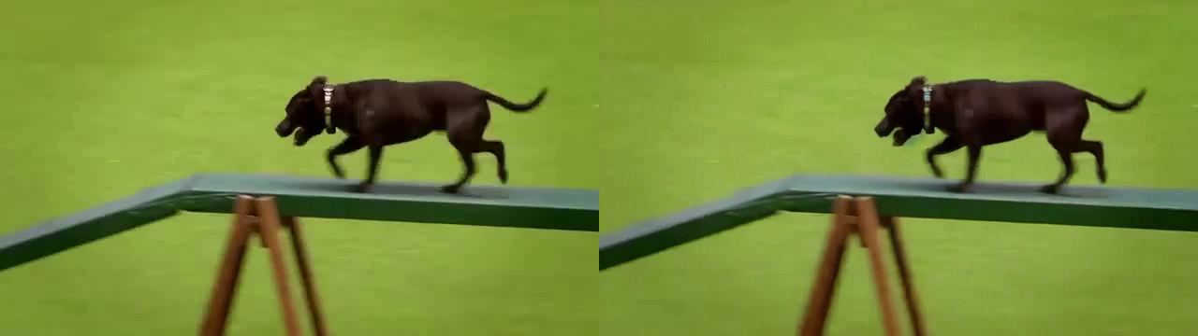
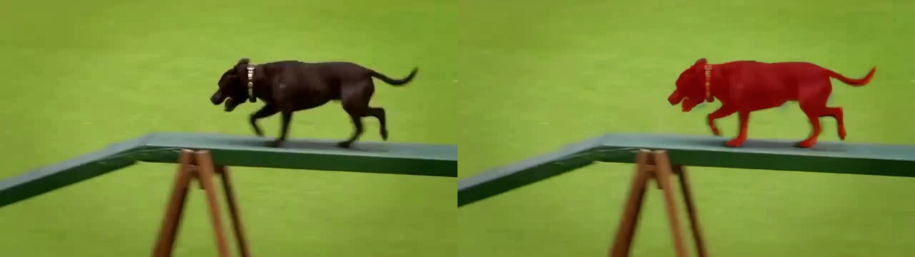
Learnable
Baseline | Object shortcut replacement
Decoder only tuning | Whole spatial tuning
OSR漏分情况最重
WST相对较好

Slide 6
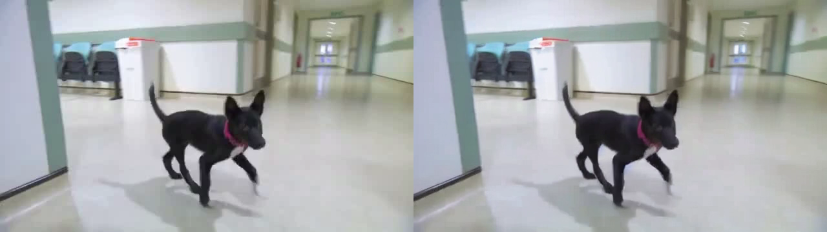
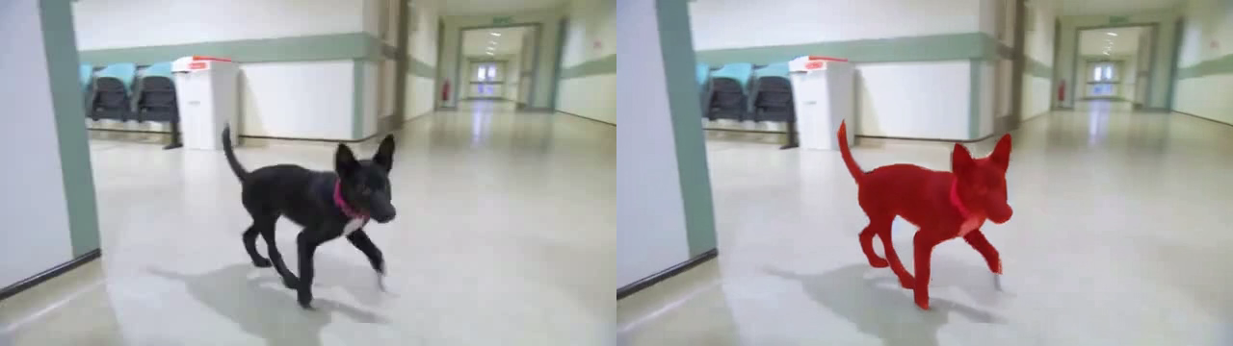
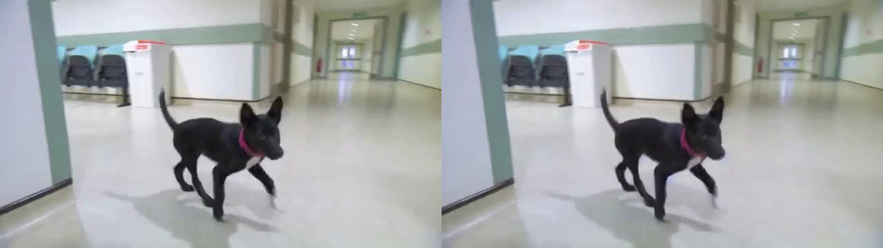
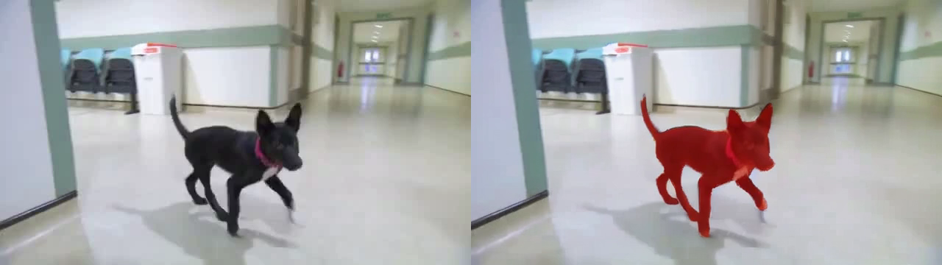
Learnable
Baseline | Object shortcut replacement
Decoder only tuning | Whole spatial tuning
OSR漏分情况最重
DOT有一些错分
WST和Base相对较好

Slide 7
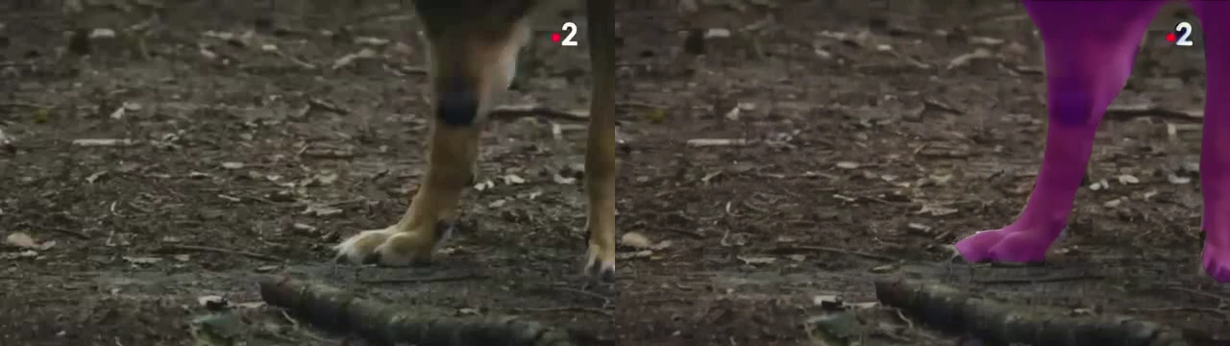

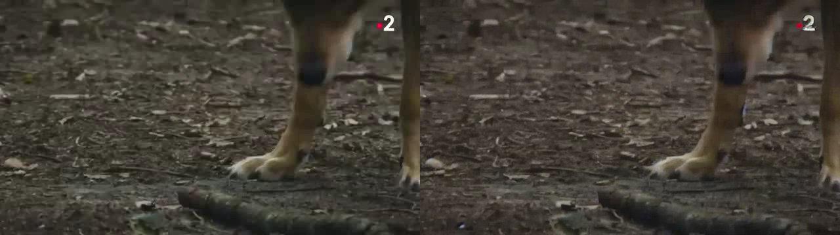

Learnable
Baseline | Object shortcut replacement
Decoder only tuning | Whole spatial tuning
OSR和Base相对较好
DOT漏分情况最终

Slide 8
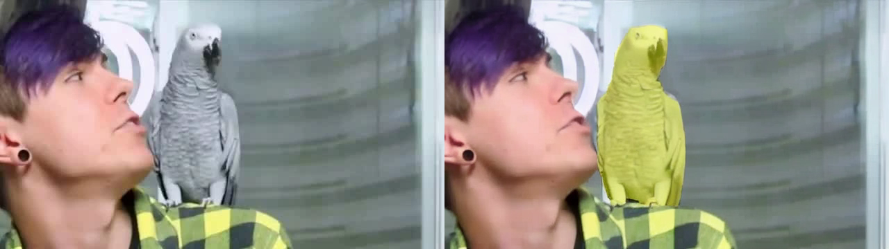
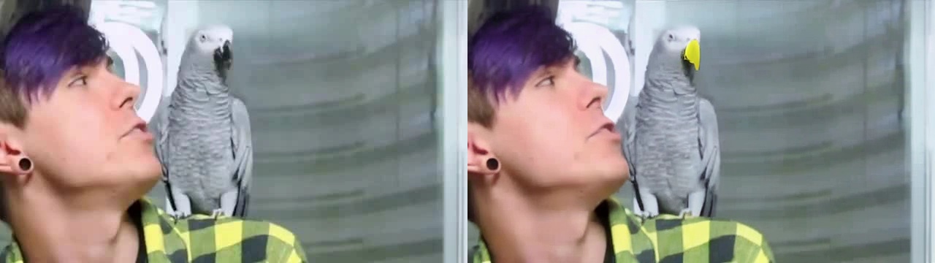
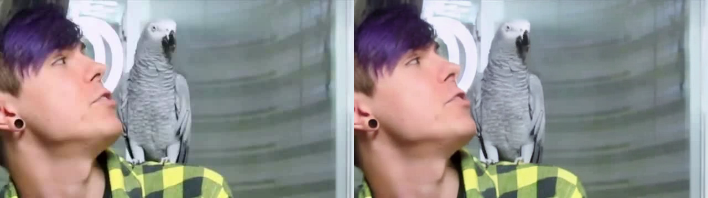
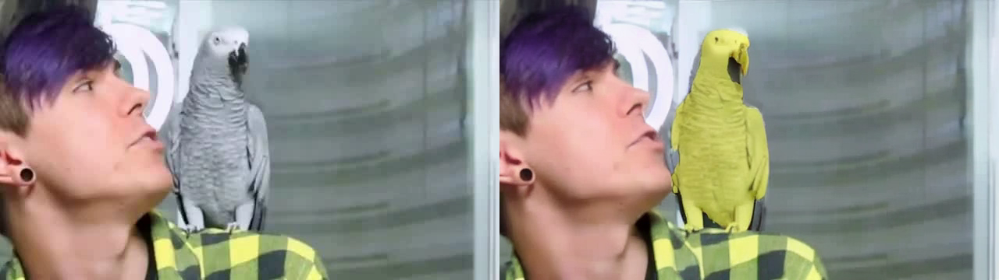
Learnable
Baseline | Object shortcut replacement
Decoder only tuning | Whole spatial tuning
Base效果相对较好但是错分跳变
OS效果略差但跳变较少
DOT和WST效果更差一些但也少错分

Slide 9
Learnable
初步结论
现有方案对原来能力有损害，但是总体上Whole方案好于Decoder
但是暂未排除CFG的影响
总体上看替换shortcut后错分得到了抑制

Slide 10
Control Shortcut——Segment Finetuning
Variant
“instruction”
“instruction”
“instruction”
E1
M
D
E1
M
D
E1
M
D
Noise
+
Img_cond
1
Noise
+
Img_cond
0
Noise
+
Img_cond
0
1
1
E2
E2
Motion Module
Baseline
“object”
“object”
Spatial 100ep
Temporal 10ep

Slide 11
Control Shortcut——Segment Finetuning
latent1 | latent2 | latent3 text x x v img x v v
Variant
“instruction”
“instruction”
E1
M
D
E1
M
D
Noise
+
Img_cond
1
Noise
+
Img_cond
0
1
E2
Motion Module
latent_input = torch.cat([latent1, latent2, latent3], dim=0)
noise_pred = noise_pred1
+ img_cfg * (noise_pred2 - noise_pred1)
+ text_cfg * (noise_pred3 - noise_pred2)
Baseline
“object”
Temporal 10ep

Slide 12
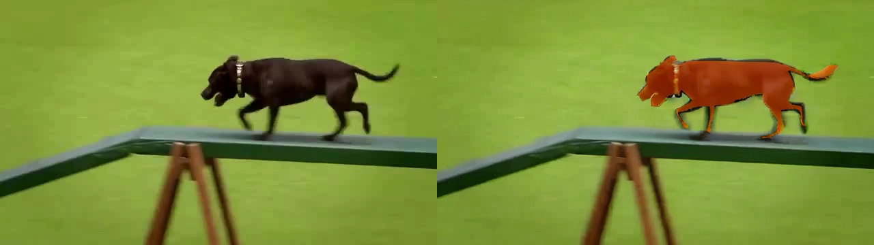

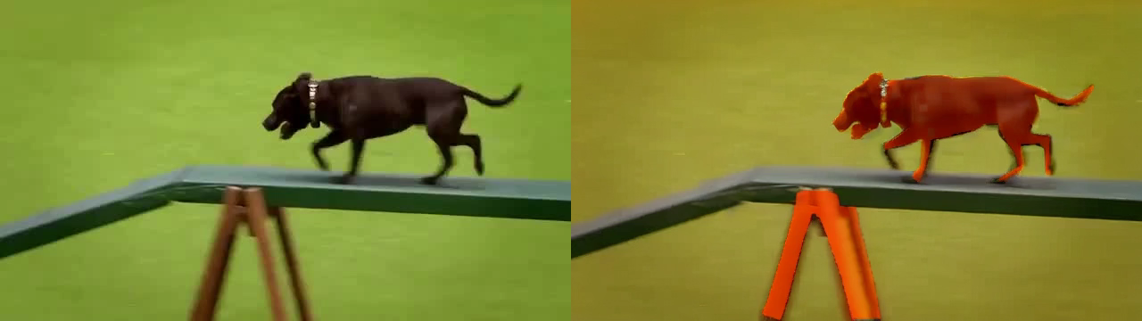
CFG
 | w/o CFG | w/ CFG
Baseline
+ Spatial tuning
+ Temporal tuning
Tuning后效果好了一些，但是CFG引入了一些错分，分割结果也变粗糙；temporal整体平滑了但引入了错分

Slide 13
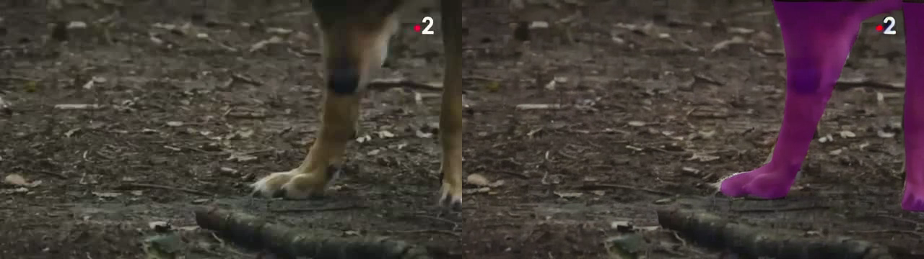
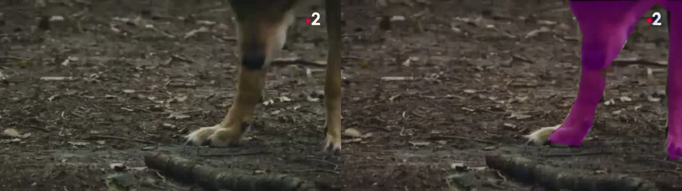
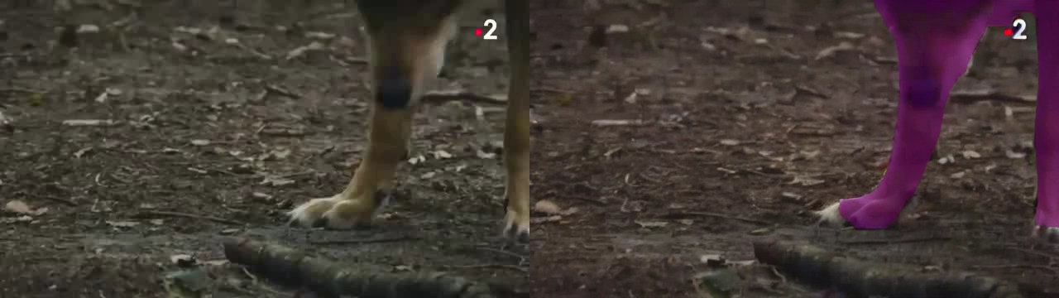
CFG
 | w/o CFG | w/ CFG
Baseline
+ Spatial tuning
+ Temporal tuning
只spatial效果恶化，但是引入CFG或者temporal都可以提升表现

Slide 14
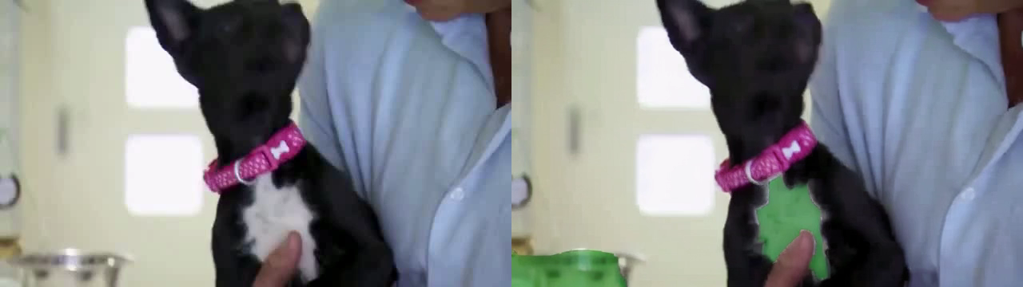

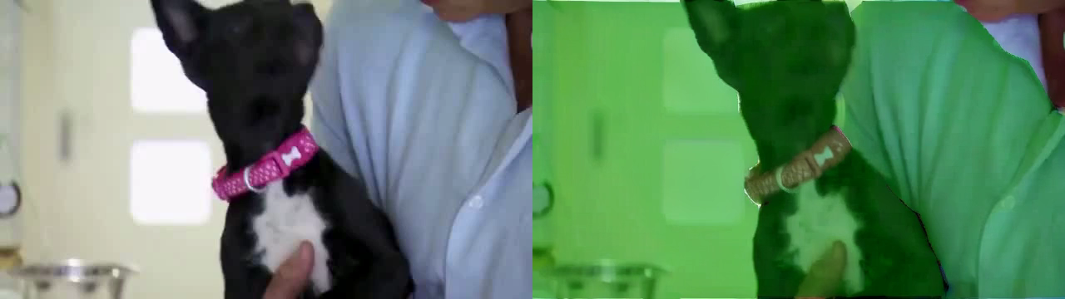
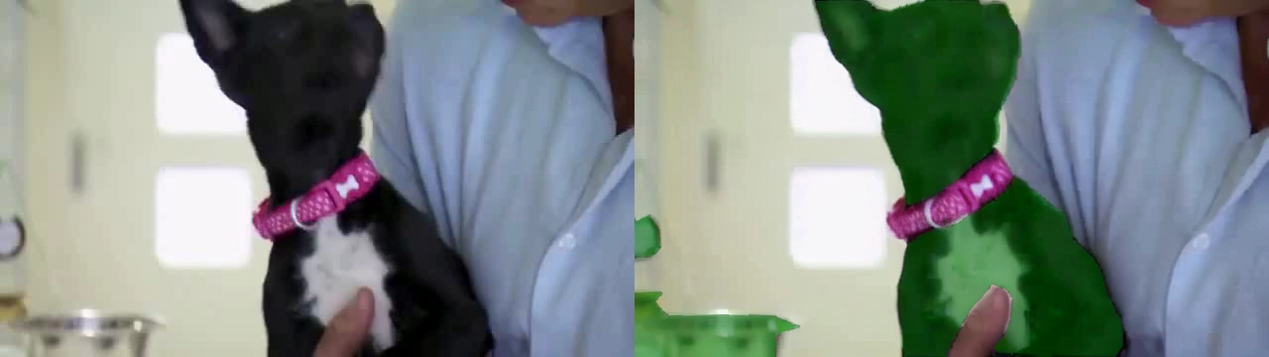
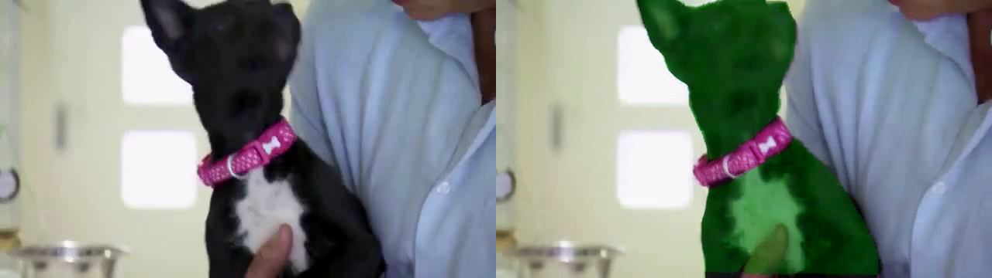
CFG
 | w/o CFG | w/ CFG
Baseline
+ Spatial tuning
+ Temporal tuning
Baseline错分严重，只spatial效果不好，但是引入CFG或者temporal都可以提升表现

Slide 15
CFG
初步结论
需要进行微调
CFG和Temporal都可以提高表现
指定CFG对一些任务有效但对其他效果不好，需要考虑替换为可学习参数

Slide 16
Planning
“instruction”
Noise
+
Img_cond
E1
M
D
CFG作用位置
修改CFG设计
目前的CFG仅在推理阶段使用，对每一步去噪的latent进行加权并不进行约束，考虑到大部分生成结果差别不大，在特征数值数量级上与单一latent的相近，所以实际没有加范围约束和额外变化也无明显影响。
但是在训练阶段，并无CFG设计，仅有dropout对应condition的操作，这与推理阶段有差异。
并且CFG参数设计需人为指定或依赖经验值，对一些任务有效，但是对其它任务效果不佳。
从实现角度出发，可以考虑将不同的text condition提取出的shortcut特征进行线性组合，保证权重之和为1，近似等效于CFG的设计。
这样做有2个解释角度：1是仿效CFG，让不同条件生成在特征层面
就进行交互，而非在末尾；2是从visual word的角度出发，利用SD
的grounding能力赋予下路visual word更多object对应的语义信息
从而强调编辑目标。
1
“instruction”
E1
M
D
Noise
+
Img_cond
1-λ
CFG作用位置
λ
E2
“object”

Slide 17
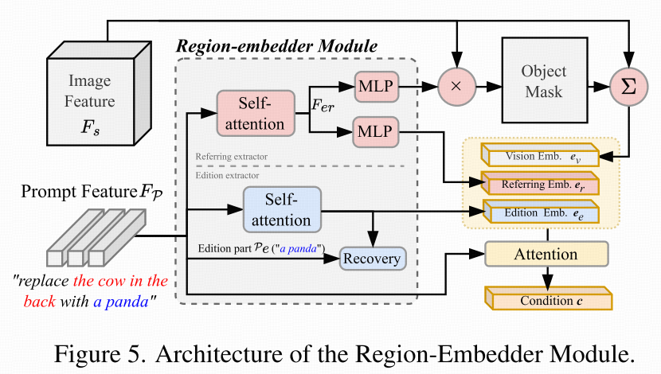
Planning
修改CFG设计
后续实验会考虑综合3者的shortcut，并且聚焦于text condition上，分别为empty(替换text_uncond，视为纯视觉特征？)，object(grounding目标)，Instruction(提供指令并作为主要)
“instruction”
E1
M
D
Noise
+
Img_cond
1-λ-ε
CFG作用位置
λ
ε
E2
E3
“object”
“empty”
Referring Image Editing: Object-level Image Editing via Referring Expressions CVPR24

Slide 18
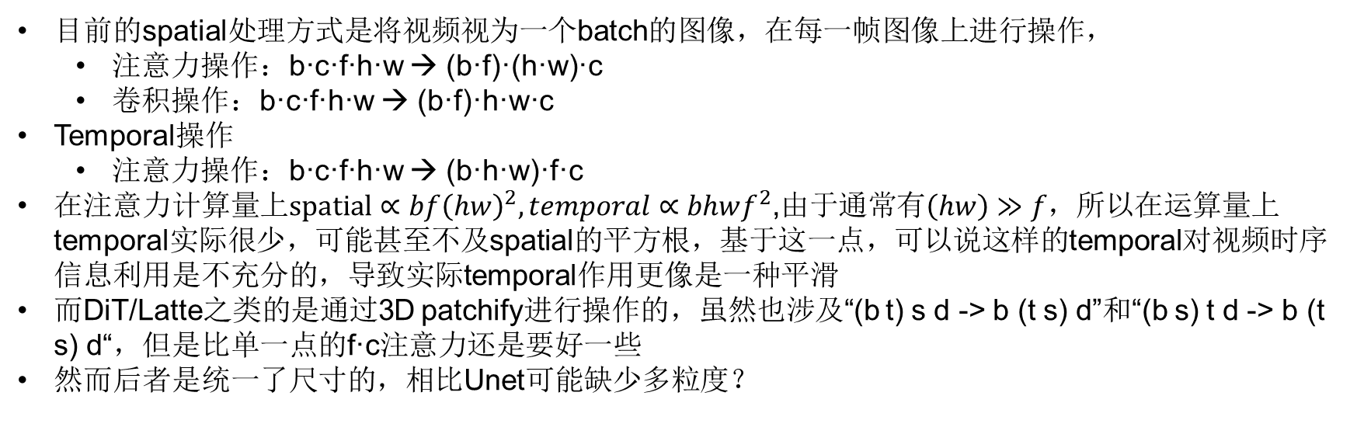
Planning
TOTHINK
目前的spatial处理方式是将视频视为一个batch的图像，在每一帧图像上进行操作，
注意力操作：b·c·f·h·w → (b·f)·(h·w)·c
卷积操作：b·c·f·h·w → (b·f)·h·w·c
Temporal操作
注意力操作：b·c·f·h·w → (b·h·w)·f·c
在注意力计算量上$spatial∝bf{\left(hw\right)}^{2}, temporal∝bhwf^{2}$,由于通常有$\left(hw\right)≫f$，所以在运算量上temporal实际很少，可能甚至不及spatial的平方根，基于这一点，可以说这样的temporal对视频时序信息利用是不充分的，导致实际temporal作用更像是一种平滑
而DiT/Latte之类的是通过3D patchify进行操作的，虽然也涉及“(b t) s d -> b (t s) d”和“(b s) t d -> b (t s) d“，但是比单一点的f·c注意力还是要好一些
然而后者是统一了尺寸的，相比Unet可能缺少多粒度？

Slide 19
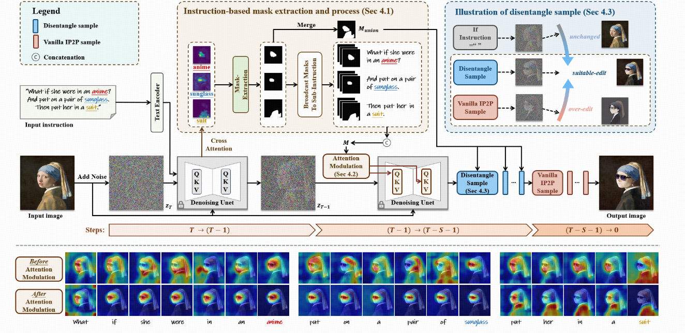
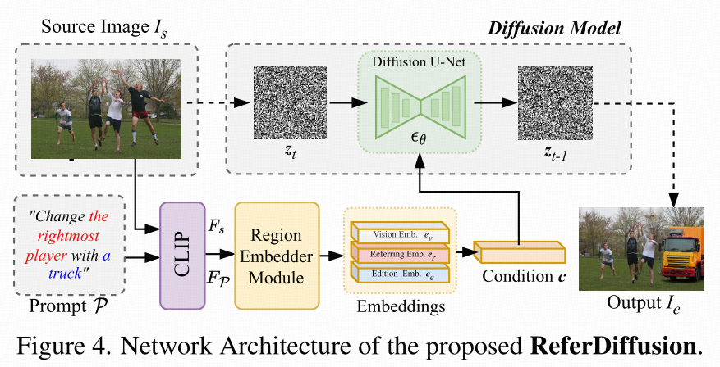
Planning
TOTHINK
关于visual word，目前是通过交叉注意力实现的，visual query是VxC的，text key和text value是TxC的，首先得到VxT的注意力图，这是许多编辑方法关注的点，它们观察到IP2P的首步去噪过程中的T-V CA map显示有较强的Grounding能力。
另外一些提升生成质量的方法则通过text condition实现，通过训练让embedding尽可能多携带诸如位置、对象、视觉等信息。
如果合并这两点的话，就是我们的visual word方法？What is visual word?
Focus on Your Instruction: Fine-grained and Multi-instruction Image Editing by Attention Modulation CVPR24
Referring Image Editing: Object-level Image Editing via Referring Expressions CVPR24

Slide 20
谢谢观看,敬请指正!
2024 年 9 月 23日

